Slide 1
SIGURNIJI INTERNET

Slide 2
Što je Internet?
Sigurnost računala?
Koje su prednosti, a koji nedostatci interneta?
Što znači biti siguran na intrentu?
Postoji li bonton na internetu?

Slide 3
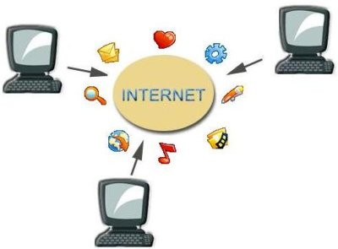
ŠTO JE INTERNET?
Skup povezanih računala
koji omogućuju brzu razmjenu
podataka neovisno o njihovoj
udaljenosti čine mrežu Internet.
Javno, svjetsko vlasništvo,
nema autora
Sve što objavite na Internetu
je javno
Svi koji su priključeni na Internet mogu se jednostavno, brzo i besplatno dopisivati, slati poruke, tražiti potrebne informacije…

Slide 4
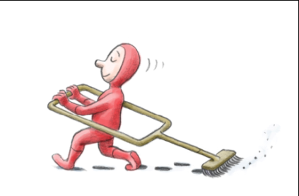

SIGURNOST RAČUNALA
Za upotrebu Interneta ti treba Browser ili Web-preglednik, program koji ti omogućava pristup web stranicama (dokumentima na Internetu), npr. Internet Explorer, Mozzila Firefox,…
Prije njihovog priključka na Internet, treba postaviti njihovu sigurnost, tj. osigurati računalo od napada s Interneta

Slide 5
KAKO OSIGURATI RAČUNALO
U postavkama web-preglednika Tools – Internet options – Security and Privacy treba postaviti postavke tako da se na najbolji način zaštitite od virusa i sličnih napada.
U postavkama Security treba postaviti razinu osiguranja na Medium, ili čak na High, nikada na Low.
Pop-ups prozorčiće ili male web stranice koje nam znaju iskočiti prilikom pritiska nekog linka na web stranici treba blokirati u postavkama Security

Slide 6
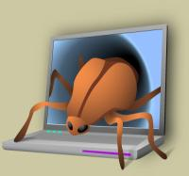
OPASNOSTI S INTERNETA
Malware je vrsta štetnih, zlonamjernih programa.
Značajke malwarea su oštećivanje, uništavanje i brisanje sustavskih i/ili korisničkih podataka, uzrokovanje nekontroliranih radnji na računalu.

Slide 7
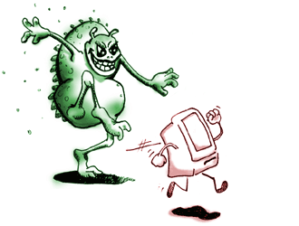
OPASNOSTI S INTERNETA
Virusi - računalni program koji se samostalno umnožava čineći različite oblike štete i neželjene posljedice na zaraženom računalu.
Mali programi koji imaju za cilj napraviti štetu na zaraženom računalu.

Slide 8
OPASNOSTI S INTERNETA
Crvi - programi koji neprestano umnožavaju sami sebe zagušujući promet podataka na mreži ili pune podacima tvrdi disk računala sve dok se on potpuno ne napuni.
Koriste računalne mreže da bi se kopirali na druga računala, često bez sudjelovanja čovjeka.

Slide 9
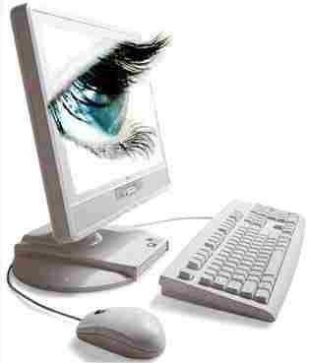
OPASNOSTI S INTERNETA
Spyware - programi koji prate što radite na računalu i o tome obavještavaju nekog drugog.
Široka kategorija malwarea čija je namjena presretanje ili preuzimanje djelomične kontrole rada na računalu bez znanja ili dozvole korisnika.

Slide 10
CYBERBULLYING – NASILJE što je to?

Slide 11
Elektroničko nasilje je opći pojam za svaku komunikacijsku aktivnost elektroničkom/cyber tehnologijom (internet, mobilni telefon, tablet i sl.) koja se može smatrati štetnom kako za pojedinca, tako i za opće dobro. Uključuje verbalno ili psihičko uznemiravanje od strane pojedinaca ili skupine prema žrtvi koje se ponavlja. Poprima različite forme, poput izrugivanja, uvreda, prijetnji, glasina, ogovaranja, neugodnih komentara ili kleveta.

Slide 12
Obilježja elektroničkog nasilja uključuju:
počinitelj ima namjeru povrijediti žrtvu;
postoji neravnoteža moći između počinitelja i žrtve. To je kod klasičnog nasilja lako uočiti, ali je teže definirati u svijetu interneta. Dokaz te neravnoteže moći može ležati u činjenici da nasilnik ili nasilnici često ostaju anonimni i imaju veliku moć kad gotovo u trenu imaju pristup široj publici dok objavljuju materijal koji može nekoga osramotiti ili povrijediti;

Slide 13
postoji element ponavljanja ili kontinuirane prijetnje daljnjom agresijom. Jednokratni komentari ili prijetnje, nazivaju se flaming ili trolling i ne smatraju se elektroničkim nasiljem. Ipak treba biti oprezan jer u svijetu interneta, jednokratna agresija koja dolazi od strane više korisnika ili istog korisnika i masovno se dijeli s drugima, prerasta u elektroničko nasilje;

Slide 14
konačno, najočitije obilježje elektroničkog nasilja jest da uključuje uporabu informacijske i komunikacijske tehnologije (mobiteli, računala, tableti i sl.) i, naravno, interneta.
SPOLNO ZLOSTAVLJANJE I UZNEMIRAVANJE

Slide 15
Među oblicima elektroničkog nasilja osobito je popularno i rašireno slanje i objavljivanje tračeva ili glasina koje mogu naštetiti ugledu osobe, što se obično naziva elektroničko klevetanje (engl. cyber denigration).
– Willard (2007) spominje i druge slične oblike kao što je dezinformiranje (engl. misinformation) koje se odnosi se na širenje neistinitih informacija preko e-pošte ili web-stranica te objavljivanje “preuređenih” fotografija.

Slide 16
– U ovu skupinu može spadati i elektroničko razotkrivanje (engl. outing) – koje podrazumijeva otkrivanje tajni, dijeljenje osjetljivih, neugodnih privatnih informacija i fotografija koje su najčešće prikupljene dok su osobe bile u bliskom kontaktu.

Slide 17
– Relativno nov oblik elektroničkog nasilja, u kojem su žrtve drugi vršnjaci, a nerijetko i profesori, je videosnimanje napada (engl. happy slapping). Dok nekoliko učenika najčešće fizički napada žrtvu jedan od njih sve snima (mobitelom, kamerom), a zatim šalje ili objavljuje vidoesnimke napada. Iako u izvornom značenju sadržan izraz happy, što implicira da se radi o šaljivom videu, obično se iza toga krije više puta ponavljano nasilje. Naime, radi se o kombiniranom obliku nasilja, koje se može dogoditi jednom u realnom svijetu i višestruko ponavljati u virtualnom, a što žrtvu dovodi u osobito neugodnu poziciju (Campbell, 2006).

Slide 18
Kao što u realnom svijetu djecu pogađa odbacivanje od vršnjačke skupine, tako im i u virtualnom svijetu veliku bol nanosi namjerno isključivanje iz online grupa, ili brisanje s popisa prijatelja, koje se naziva online isključivanje/ostracizam (engl. exclusion).
– Osobito ozbiljne, konkretne posljedice u offline svijetu može izazvati krađa identiteta (engl. impersonation), krađa lozinki ili lažno predstavljanje, a zatim slanje materijala da se žrtva dovede u opasnost ili da se našteti njezinu ugledu (Willard, 2007). U Hrvatskoj je poznat slučaj djevojke koja je nakon svađe s dečkom uzela njegovu lozinku i ispisala ga sa svih fakulteta na koje se prijavio.

Slide 19
Kako se zaštiti od nasilja na internetu?

Slide 20
CYBERBULLYING - preventiva
BUDI PAŽLJIVA kome daješ svoje osobne podatke.
TUĐI OSOBNI PODACI nikada se ne dijele bez znanja te osobe!
NIKAD NIKOME NE RECI SVOJU LOZINKU!!!
Ne stavljaj na Internet ništa što ne želiš da vide ostali.
Ako dobiješ poruku s nepoznatog broja, NE ODGOVARAJ!
Budi pažljiv i obziran prema drugima.
Ako si dobio uznemirujuću poruku, razgovaraj o tome s roditeljima ili nekom drugom bliskom odraslom osobom.
U takvim slučajevima sačuvaj poruke kao dokaz.

Slide 21
CYBERBULLYING - preventiva
Na forumu ili chatu možeš spriječiti daljnji dolazak nepoželjnih poruka s tipkom IGNORE ili BLOCK
Da bi povjerio/la da li postoji nepoželjnih podataka o tebi, posjeti Google i utipkaj svoje ime i prezime pod navodnim znakovima (“Pero Perić”).
Ne nalazi se s nepoznatim osobama koje si upoznao/la na Internetu!

Slide 22
Pecanje u elektroničkom moru
Sumnjive poruke elektroničke pošte su poruke kojima nas pošiljatelji žele prevariti primamljujući nas pričom o dobitku na nekakvoj nagradnoj igri, bogatstvom koje žele podijeliti, i sl.
Pri tome koriste osobne podatke koje su našli na mrežnim profilima i društvenim mrežama.
Često takve poruke prođu kroz filtre za neželjenu poštu i tada je odgovornost na svakoj osobi da odvoji sumnjivu od stvarne poruke i poduzme odg. korake!

Slide 23
KRAĐA IDENTITETA
Krađa identiteta ili nasilje putem posrednika je najopasnija vrsta nasilja preko Interneta.
Ono se događa kad počinitelj napada žrtvu preko treće osobe, ili jednostavno šteti osobi (njenom ugledu, imenu i časti), kojoj je ukrao identitet.

Slide 24
DRUŠTVENE MREŽE
Danas najviše informacija sa svijetom dijelimo putem društvenih mreža (npr. Facebook) i microblogging servisa kao što je Twitter.
Te su aktivnosti postale toliko uobičajene da ponekad zaboravimo koliko je širok krug ljudi koji sve to vide
Uz to nam najveći operateri društvenih mreža ne garantiraju da jednog dana podaci koji su bili vidljivi samo našim prijateljima neće postati javni.

Slide 25
Zaštitite privatnost na Facebooku
Facebook je najpopularnija društvena mreža s oko 500 milijuna korisnika
Od toga je oko 150 000 maloljetnika u Hrvatskoj
Korisnici dijele jedni s drugima informacije, a da ne vode računa o tome koliko i koje podatke zaista žele podijeliti s drugima.
Tipični podaci koji mogu poslužiti za zlouporabu su datum i mjesto rođenja i/ili majčino djevojačko prezime, zatim trenutna lokacija, kontakt podaci i podaci o kretanju

Slide 26
RIZICI UPORABE FACEBOOKA
Neke od mogućih zlouporaba:
Uzrokovanje štete ugledu neke osobe
Zastrašivanje ili cyber-bullying
Ucjenjivanje
Prepoznavanje lica za fizičko nasilje
Krađa potpomognuta podacima prikupljenih s Facebooka
Krađa identiteta
Lažno predstavljanje
Uhođenje

Slide 27
ZAŠTITA NA FACEBOOKU
Što se tiče dodavanja novog prijatelja, vrlo je važno PAZITI KOGA DODAJEMO ZA PRIJATELJA jer naša privatnost ovisi i o njima!!!
Postoje lažni profili koji služe zlouporabi naših podataka ako ga dodamo
Isti slučaj je s aplikacijama i igrama, koje koriste i predaju naše podatke drugim stranama koji ih koriste za oglašavanje.

Slide 28
ZAŠTITA PRIVATNOSTI
Datum rođenja možete ukloniti s Facebook profila u postavkama – Edit my Profile – Basic Information tako da za Birthday odaberemo opciju “Don’t show my Birthday in my Profile”
Poželjno je i ukloniti mjesto rođenja (Hometown) na isti način
Zaštitu na Facebooku možemo urediti i kontrolirati putem naših postavki.
Pravila privatnosti koje Facebook definira je da su ime, prezime i slika uvijek javno dostupni.

Slide 29
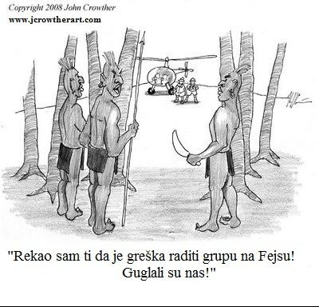
SIGURNOST NA FACEBOOK-U
Pod Account – My Account – Networks nalazi se popis mreža čijih ste član.
Poželjno je NE BITI član ni jedne.
Stoga odabrati opciju “No one”.

Slide 30
Zaštitite svoje računalo i pametno koristite Internet jer ne znate tko sve “iza njega stoji”☺

Slide 31
LITERATURA korištenih podataka i slika
Web stranice i razne brošure CarNet-a i Nacionalnog CERT-a:
Zaštite privatnost na Facebooku
Sigurnije na Internetu
20 Things about of Browers
Internet-pojmovnik

